Slide 1
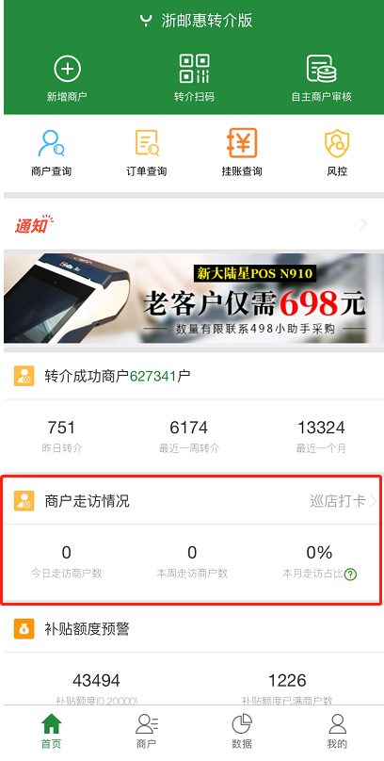
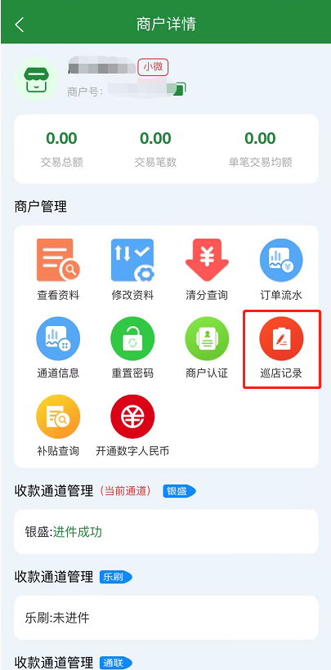
1.浙邮惠转介版商户走访功能
  商户首页【商户走访情况】，浙邮惠转介版可在首页查看名下商户整体走访情况，点击进入巡店打卡进入走访功能详情页面；商户详情页面“巡店记录”入口，可查看当前商户历史巡店情况。

Slide 2
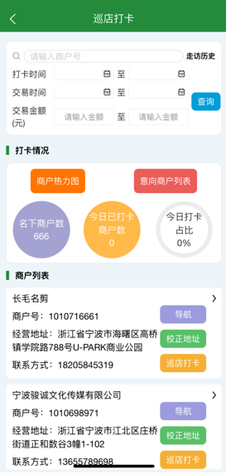
1.1巡店打卡主页
  巡店打卡详情页面功能包含，名下商户总数与今日打卡商户总数、商户热力图、名下商户列表（根据进件顺序进行倒序排列），客户经理端可根据商户的交易时间与交易金额进行商户列表的筛选，其余机构层级仅能根据商户号与打卡时间，进行商户筛选。

Slide 3
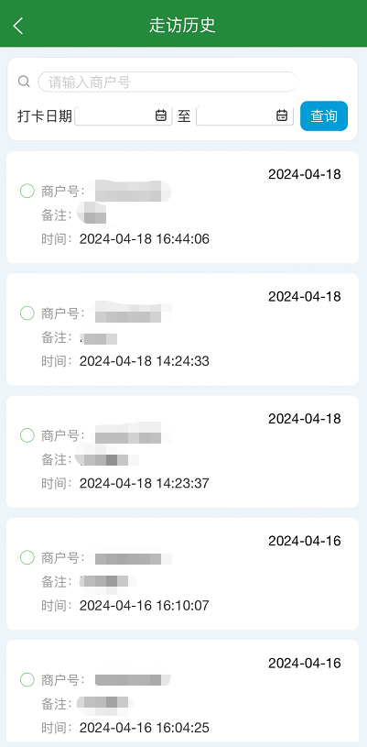
1.2走访历史
  查看针对名下商户走访历史情况，可查看具体的走访时间与备注，支持根据打卡时间与商户号的筛选。

Slide 4
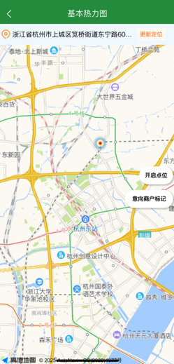
1.3商户热力图
  商户热力图默认为“未开启点位”模式，点位指的是商户的具体定位地址在地图中的显示，“开启点位”将出现具体商户进件详细地址的定位标志，热力图可查看商户分布在地图中的大致范围，首次进入热力图APP将申请获取当前定位权限，若不进行定位授权则实际定位将有所偏差无法获取商户距离与当前定位位置的实际距离，请首次申请权限时允许应用获取定位，由于热力图页面无法实时更新，当账号定位发生变更时，请点击上方的“更新定位”进行当前定位的重新更新。
  点击热力图中任意的定位图标，将会显示该商户的详情的页面与地址，也可进行商户的导航定位与巡店打卡功能与商户列表中商户的导航与巡店打卡一致，客户经理可根据定位位置，查看附近距离较近的商户，直接导航到店打卡。

Slide 5
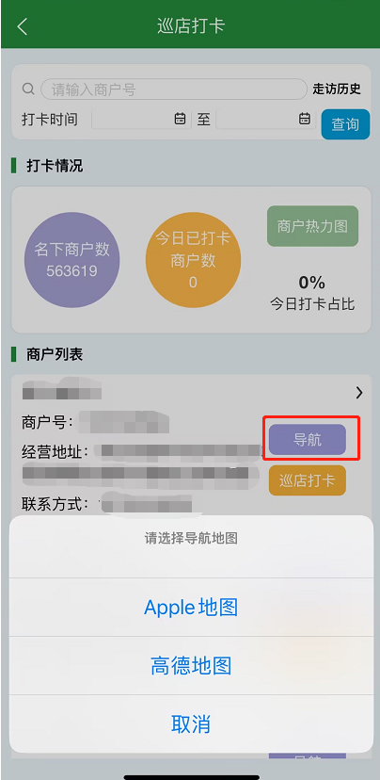
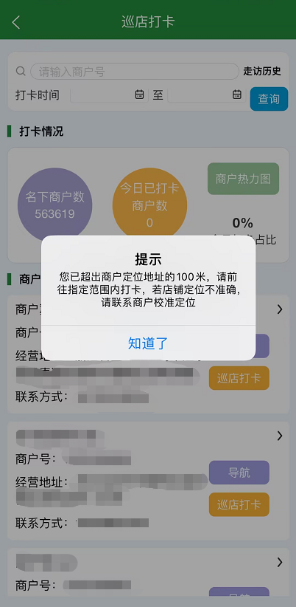
1.4导航/巡店打卡
  对于需要打卡的商户，可直接点击“导航”按钮进行商户进件时候填写的地址进行导航到点走访打卡（若商户的地址有变更请在商户资料修改中进行及时变更避免造成打卡失败问题）打卡范围为客户经理定位100米辐射范围，超出位置无法进行打卡，在处于打卡范围内进行打卡可填写备注，备注默认100个字以内，一天允许多次更新打卡。

Slide 6
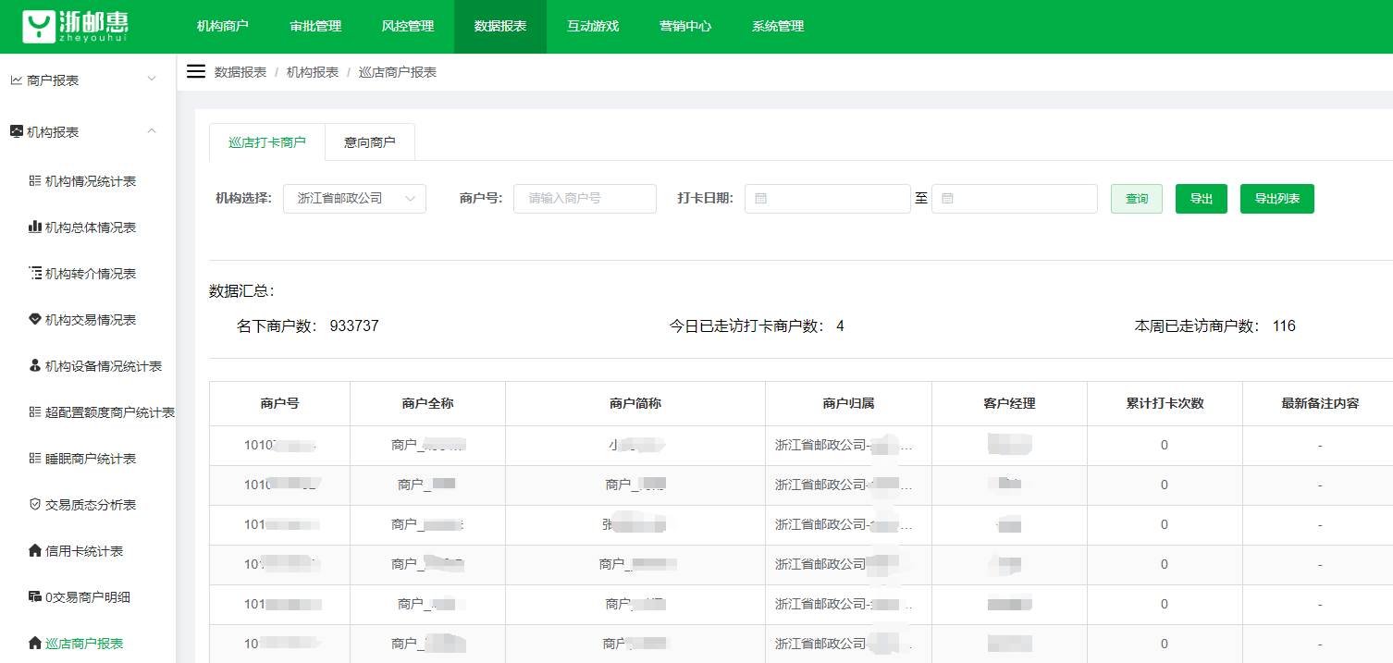
1.5巡店报表

Slide 7
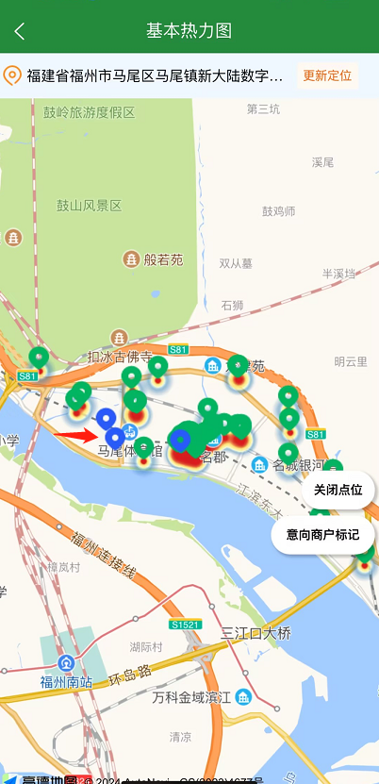
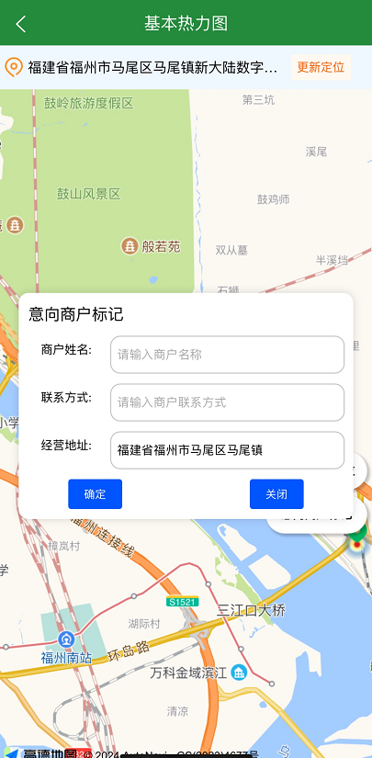
2.意向商户标记操作手册
  商户热力图模块新增【意向商户标记】功能。客户经理可通过【巡店打卡】—【商户热力图】进入意向商户标记功能，对意向商户进行资料的预录入，录入字段包含：商户姓名、联系方式、经营地址（地址前缀默认获取当前定位信息省市区县，详细地址需在经营地址后添加，未做出添加修改动作则无法新增意向标记）

Slide 8
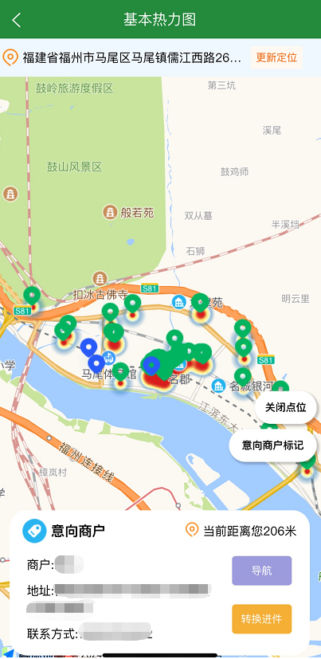
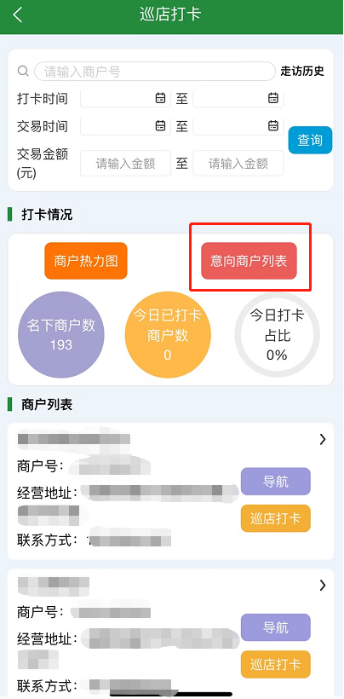
2.1意向商户查看
  意向商户可在两处进件查看，一处为热力图中蓝色标记点，一处为巡店打卡模块中【意向商户列表】模块中；新增的意向商户将在商户热力图中标记为蓝色标记点，标记过后的意向商户将在【意向商户列表】中显示，点击蓝色标记点也可查看当前意向商户卡片，卡片资料中包含商户经营地址与客户经理实际定位点距离，客户经理可针对距离长短进行走访意向商户拓展进件。后续可针对意向商户进行转换进件动作。）

Slide 9
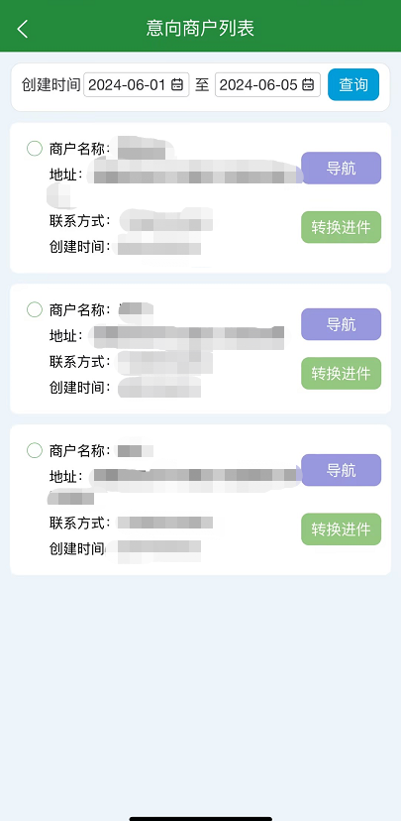
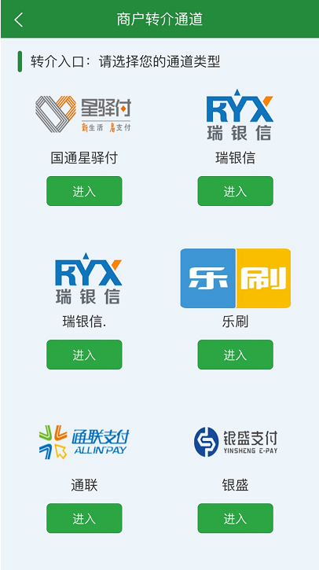
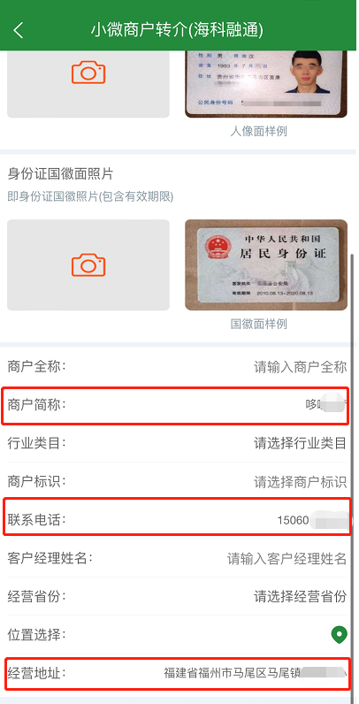
2.2意向商户转换进件商户
  客户经理可查看名下标记的意向商户列表，未做转换进件的意向商户均在列表中展示，已做转换进件的意向商户将从列表中移除，客户经理需要在【商户】模块列表中查看意向商户进件情况。转换进件将一键跳转至进件通道选择入口，后续进件动作同普通商户进件动作。已录入的商户资料在进件动作中，我们将自动录入进转介信息中。

Slide 10
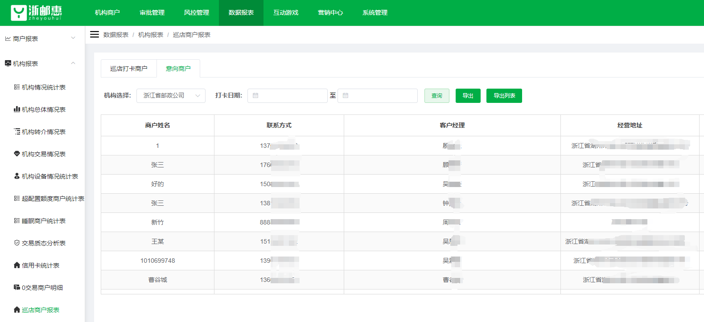
2.3意向报表

Slide 11
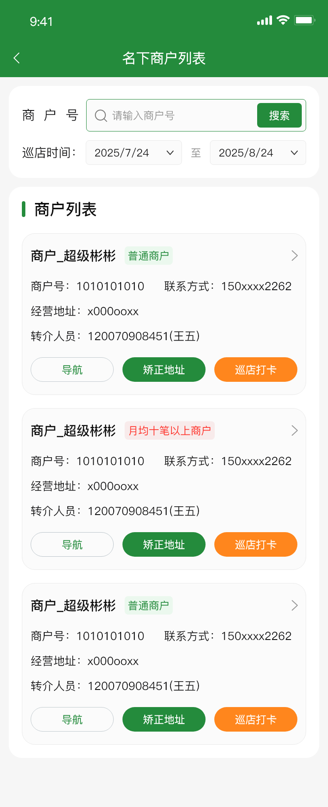
3.1优化新上线功能
1.增加名下商户搜索功能；
显示该账户名下所有进件成功商户，客户经理端可进行打卡，机构端无法进行打卡操作。

Slide 12
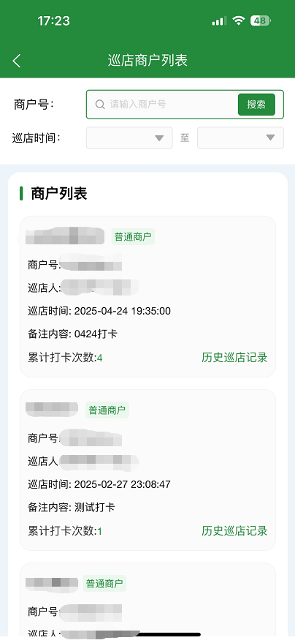
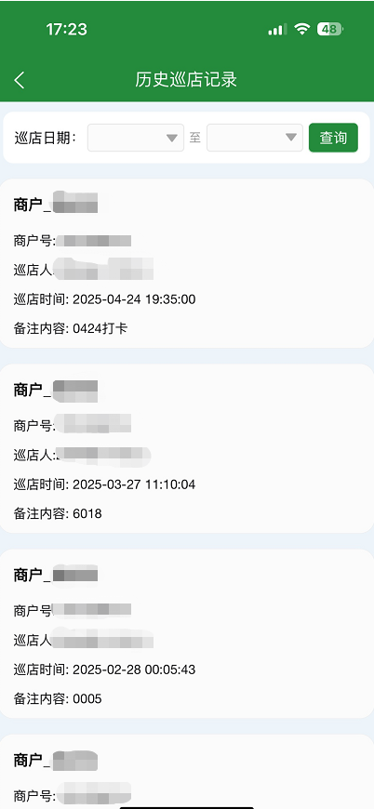
3.1优化新上线功能
2.增加巡店打卡商户明细数据，展示商户巡店已打卡明细；
展示名下已巡店过的商户明细，每一条巡店打卡记录均能统计在列表中，通过巡店时间以及商户号的筛选可查看某一商户的具体打卡明细，累计打卡次数最新商户打卡次数。目前巡店打卡列表为账号名下已打卡过的商户列表，一个商户仅留有一条列表记录，若想查看具体的巡店明细，可点击“历史巡店记录”查看历史巡店记录。

Slide 13
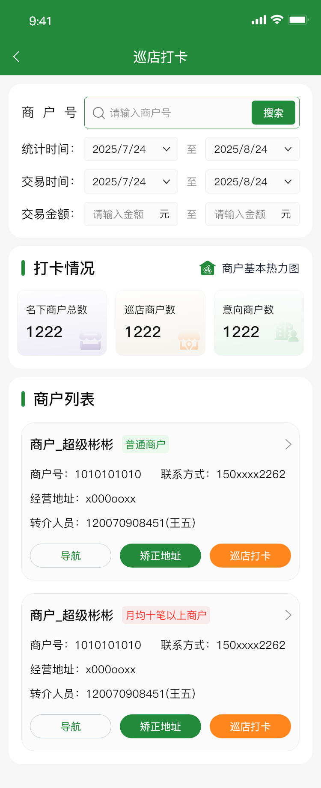
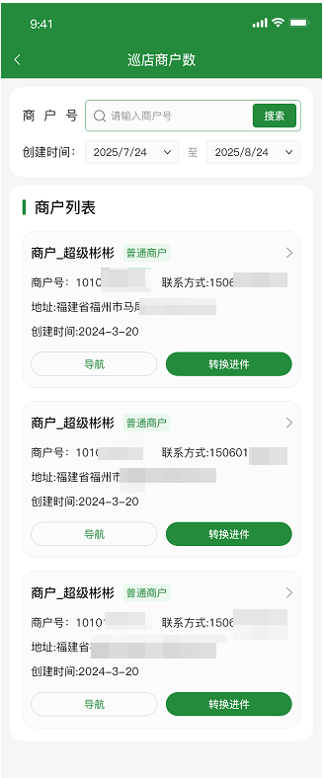
3.1优化新上线功能
3.巡店打卡商户数据明细及汇总

Slide 14
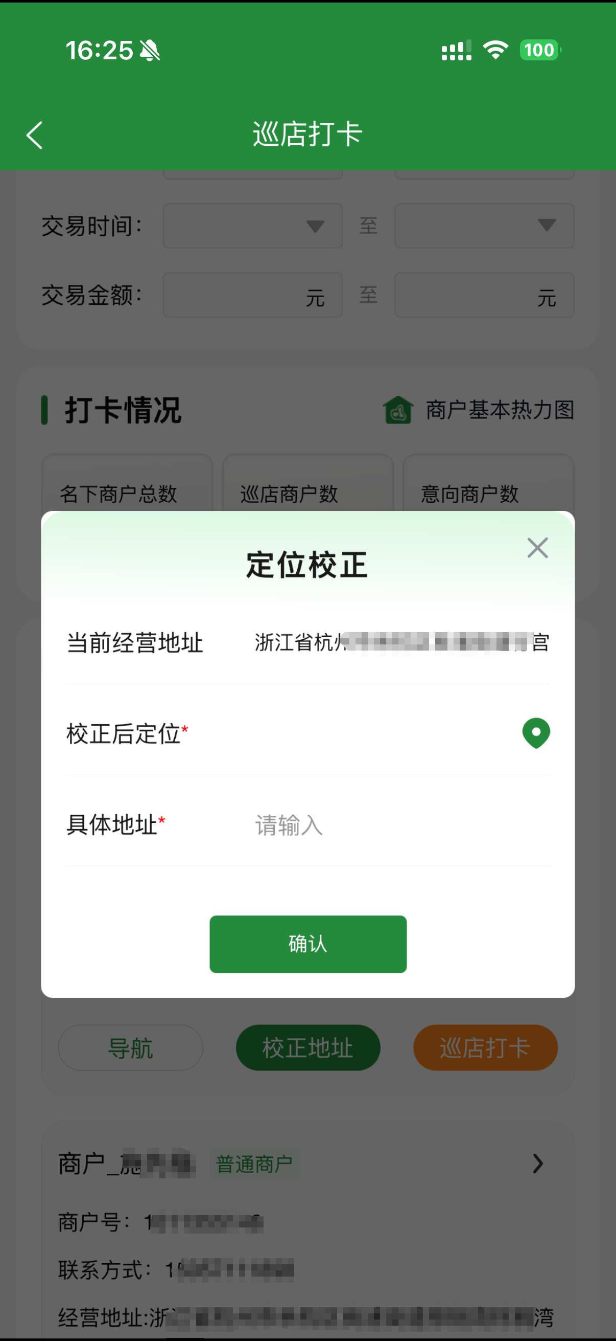
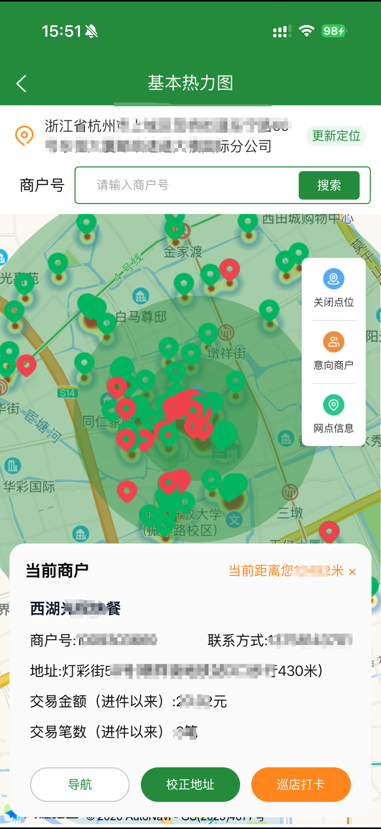
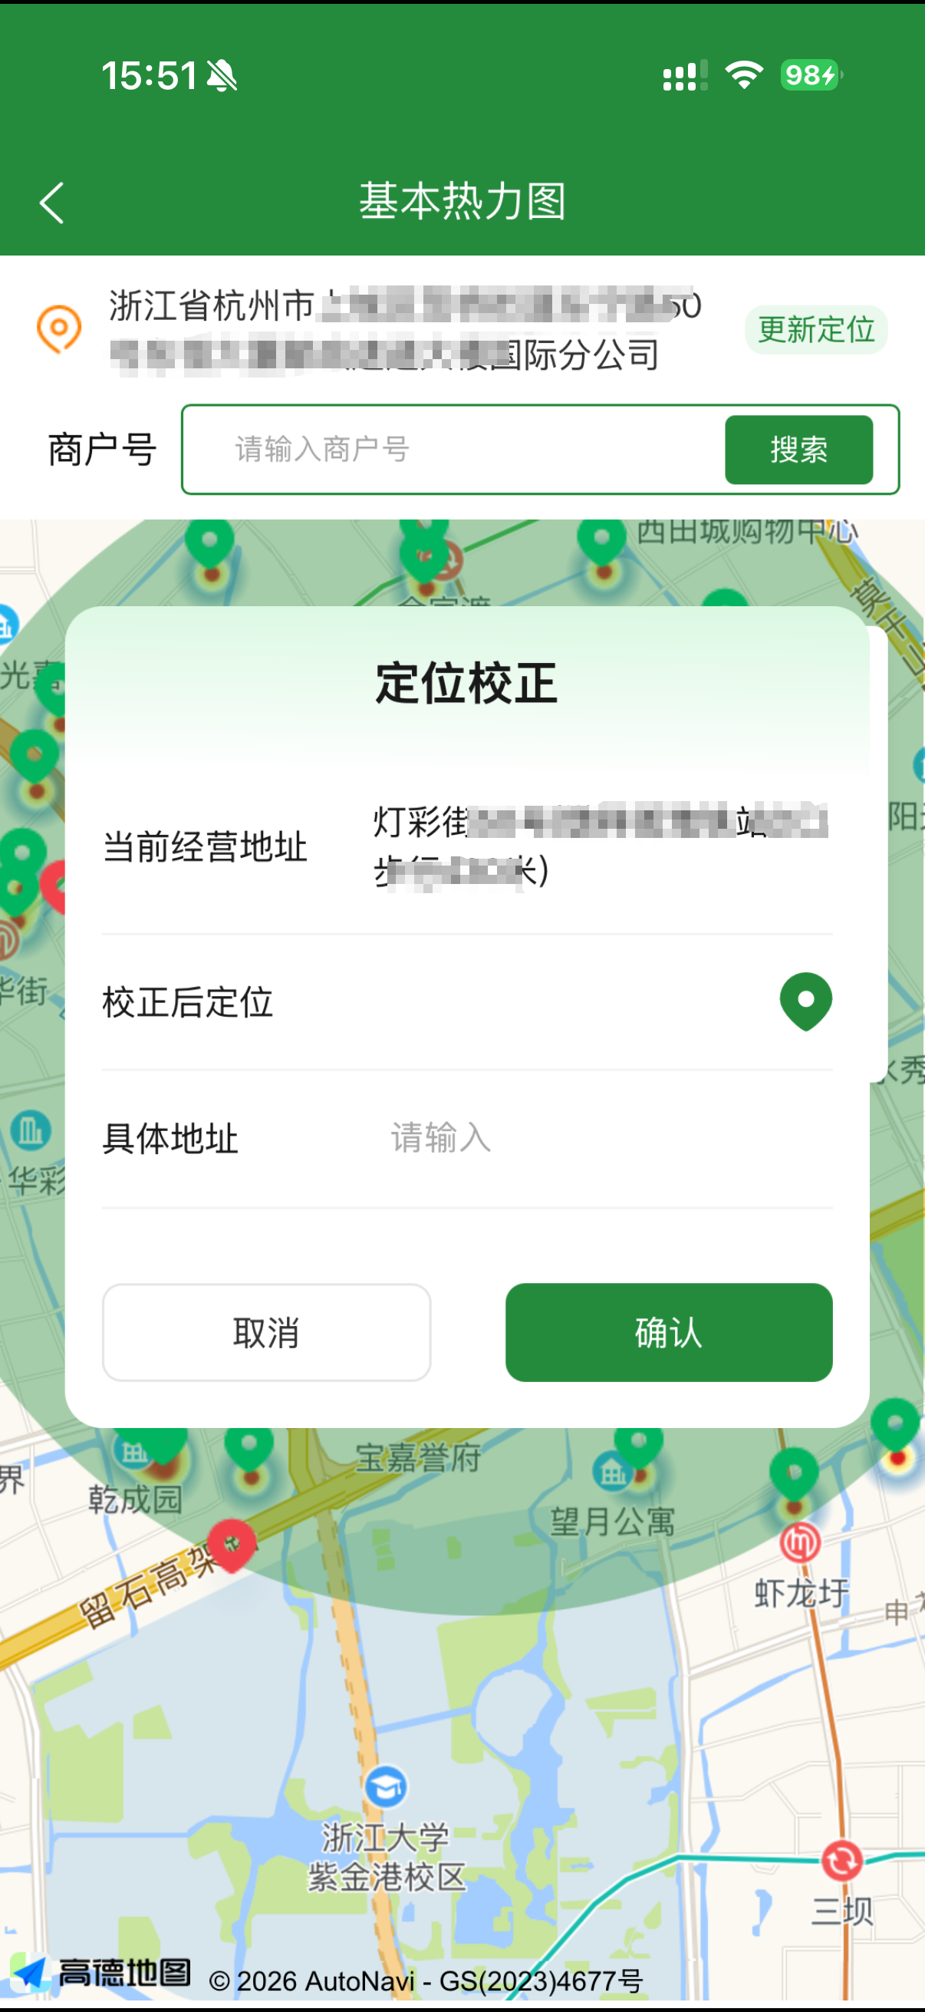
3.1优化新上线功能
4. 商户进件地理位置校正更新；
可在巡店打卡—校正地址，或商户基本热力图—当前商户—校正地址，可对商户地理位置手动进行重新校正。

Slide 15
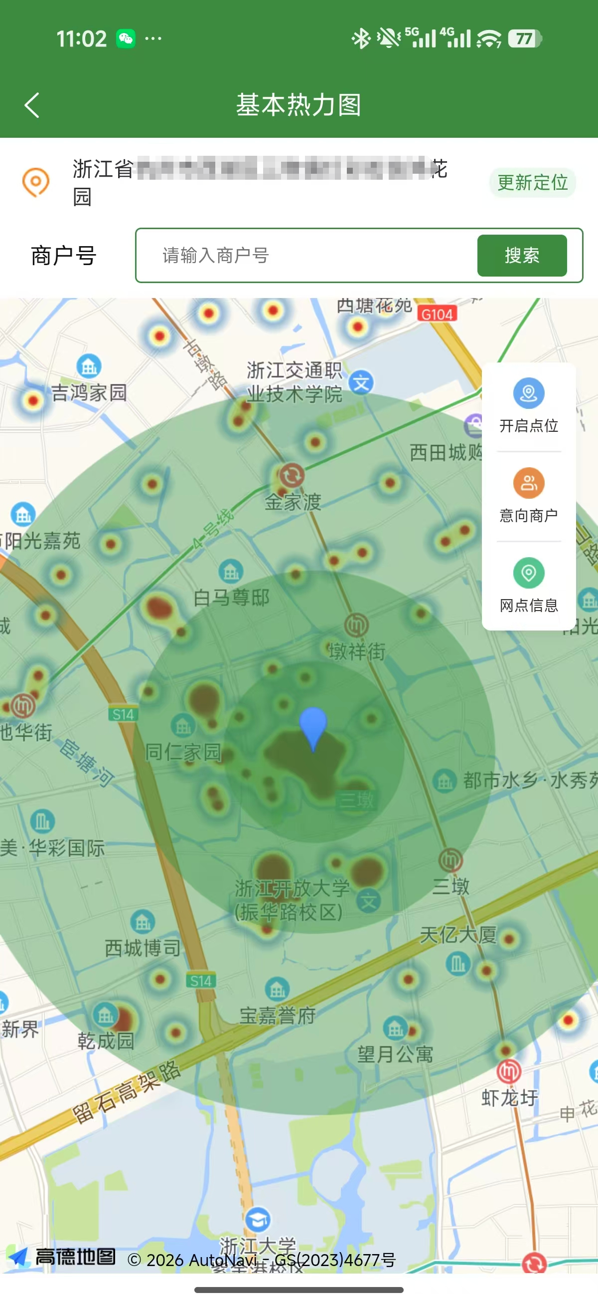
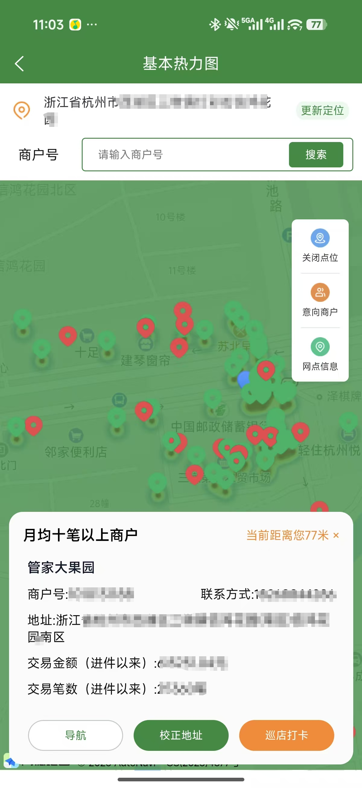
3.1优化新上线功能
5.增加客户经理当前定位标识，显示当前客户经理位置；
（意向蓝色，高频红色，其他绿色）

Slide 16
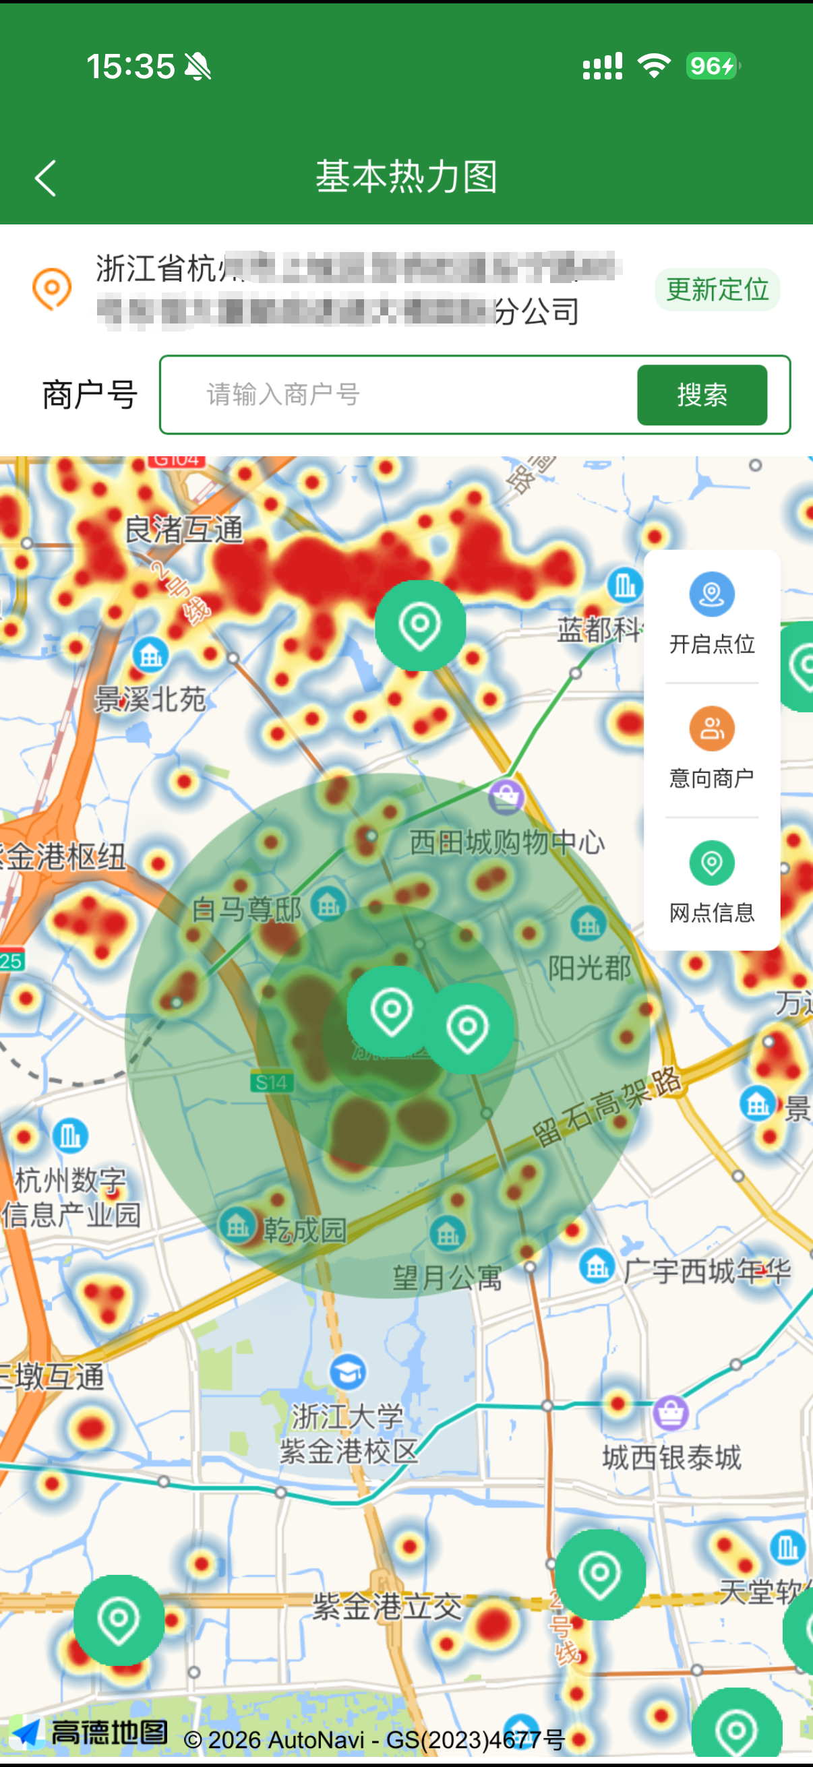
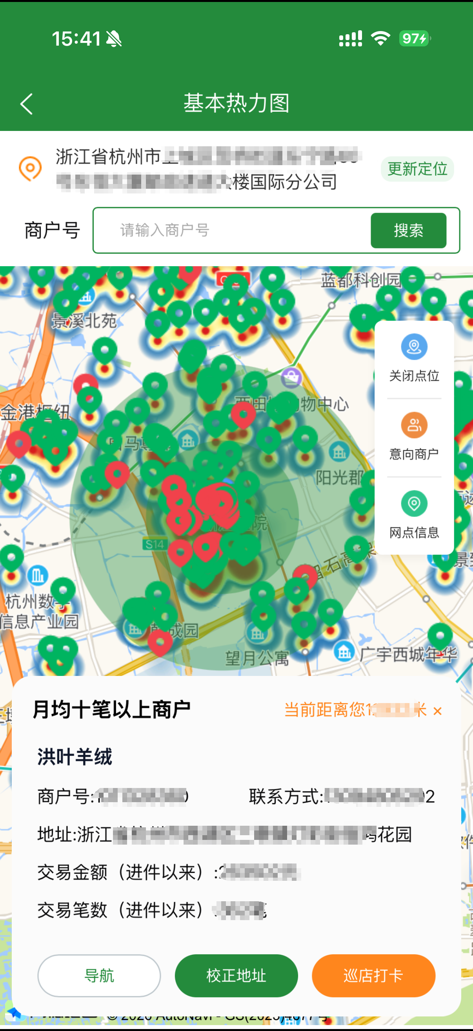
3.1优化新上线功能
6.增加网点位置，还有以网点为圆心五百米、一千米、两千米的辐射圈显示；
根据浙江邮政的网点信息，在热力图的范围内显示对应的网点标志，点击网点标志可查看具体的网点信息，可进行对应网点的导航。
（默认进入热力图中不显示网点与商户的点位信息，只有点击对应的点位后才会展示，因商户与网点存在在热力图中会被相互覆盖的情况，因此点击“点位信息”时候网点信息不会存在，点击“网点信息”情况下商户的点位信息不会存在。）
网点位置
开启点位信息

Slide 17
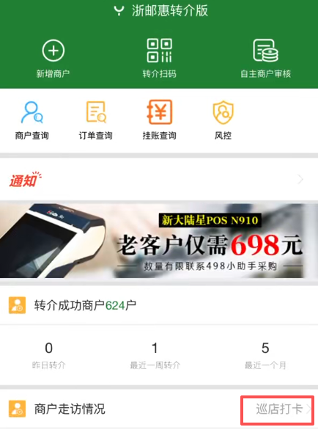
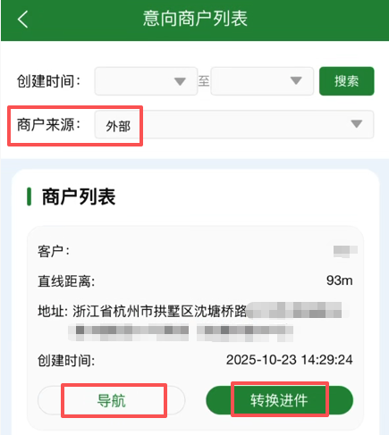
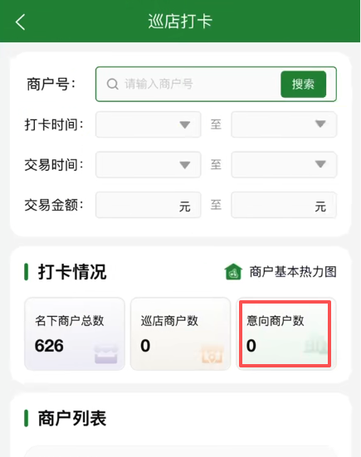
4.1新增烟草白名单意向功能
1.上线外部意向商户，意向商户目前分为内部与外部，内部为客户经理走访过程中自行添加的意向商户，外部为邮政提供的12万户烟草白名单商户。
2.意向商户根据商户归属区县划分至所属区县下客户经理名下，即同一区县下的客户经理能看到该区县范围内所有的外部意向商户。按照定位距离由近到远排序显示，客户经理可根据导航进行走访并进行转换进件。
3.具体路径：首页——巡店打卡——意向商户数——商户来源（外部）——导航走访商户/转换进件新增商户。

